Slide 1
第十一章 肾上腺素受体阻断药
药理学系
方丰

Slide 2
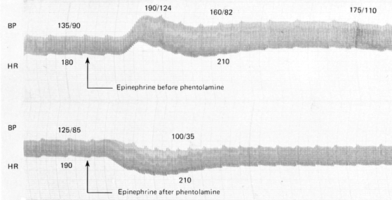
第一节 α受体阻断药
这类药物可使肾上腺素的升压翻转为降压，
称为“肾上腺素作用的翻转 (adrenaline reversal) ” 。
先用一个α受体阻断药，再使用Adr，由于取消了Adr激动α受体引起的收缩血管作用，保留了Adr激动β受体引起的舒张血管作用，因此Adr由升压翻转为降压。

Slide 3
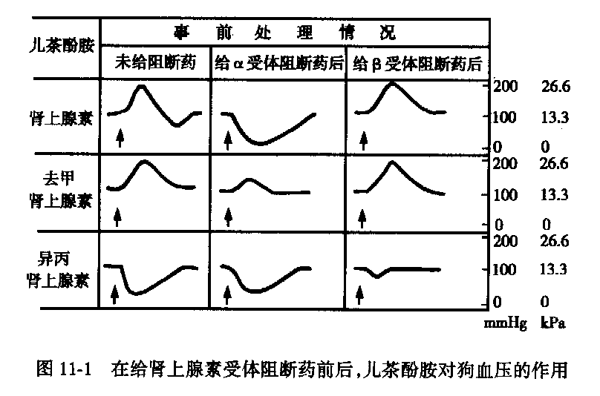

Slide 4
分 类
1. 非选择性α受体阻断药
短效类：酚妥拉明、妥拉唑啉
长效类：酚苄明
2. 选择性α₁受体阻断药：坦洛新
3. 选择性α₂受体阻断药：育亨宾

Slide 5
一、短效类α受体阻断药
酚妥拉明(phentolamine, regitine, 瑞支亭)
【作用机制】
阻断α1、α2受体，对β受体无作用。
酚妥拉明与α受体结合较松散，易于解离，为竞争性α
受体阻断药。

Slide 6
【药理作用】
1. 血管与血压：扩张血管，降低BP。
① 阻断血管平滑肌α₁-R作用；可翻转AD升压作用。
② 直接扩张血管作用。
2. 兴奋心脏：收缩力加强；HR ↑；心排出量↑
① BP↓→反射性引起HR↑ ；
② 阻断突触前膜α₂-R→促进NA释放→激动心脏的β₁受体，
心排出量↑。
3. 其他：
拟胆碱作用：兴奋胃肠道平滑肌。
组胺样作用：胃酸分泌↑。
Notes:
静脉和小静脉扩张明显，舒张小动脉使肺动脉压下降，外周阻力降低。

Slide 7
【临床应用】
1. 外周血管痉挛性疾病
2. 静脉滴注NA外漏
3. 顽固充血性心力衰竭和急性心梗
4. 肾上腺嗜铬细胞瘤(术前准备）
5. 抗休克
6. 药物引起的高血压（如肾上腺素等药物过量）
7. 其他 （新生儿持续性肺动脉高压；阳痿）

Slide 8
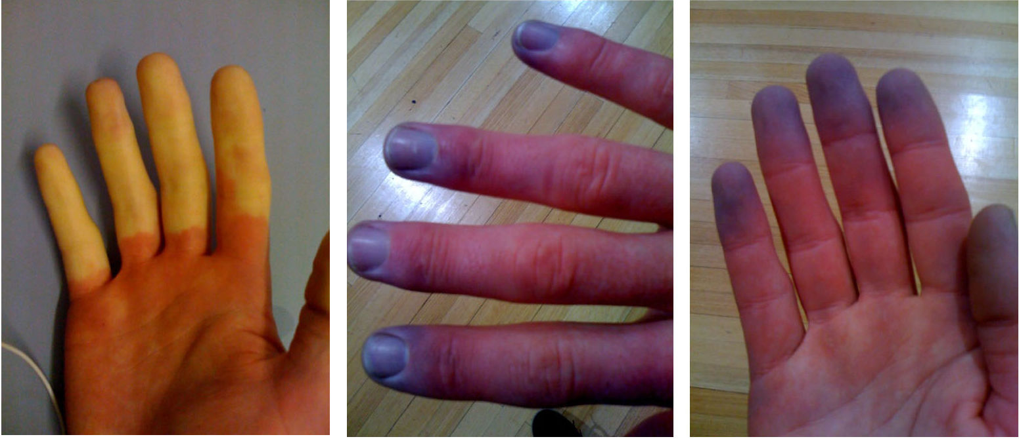
【临床应用】
1. 外周血管痉挛性疾病
雷诺综合症、血栓闭塞性脉管炎及冻伤后遗症。
Notes:
血栓闭塞性脉管炎（thromboangiitisobliterans，TAO）是一种以周围血管炎症和闭塞为特点的疾病，主要累及四肢中、小动、静脉，尤以下肢为甚。绝大多数患者为青壮年男性吸烟者。

Slide 9
【临床应用】
2. 静脉滴注NA外漏：皮下浸润注射，以防组织坏死。
3. 充血性心力衰竭
机制：
扩张血管→外周阻力及心脏后负荷↓，左室舒张末压与肺动脉压↓ → 心输出量↑→ 心力衰竭减轻。
4. 肾上腺嗜铬细胞瘤
鉴别诊断，防止和治疗此病骤发的高血压危象，手术前准备。
Notes:
长期滴注NA或者NA外漏导致皮肤缺血，苍白和剧烈疼痛，甚至坏死。
肾上腺嗜铬细胞瘤起源于肾上腺髓质、交感神经节或腹内其他部位的嗜铬组织，释放大量的儿茶酚胺，引起以阵发性或持续性高血压和代谢紊乱症候群。

Slide 10
【临床应用】
5. 抗休克
适用于感染性、心源性和神经源性休克。
目的：
(1) 扩张血管，降低外周阻力，增加心输出量，增加血液灌注，
改善微循环；
(2) 降低肺循环阻力，防止肺水肿发生。
用药前必需补足血容量。
与NA合用目的是阻断α受体，保留β受体作用。

Slide 11
【不良反应】
1. 低血压（体位性低血压）
2. 胃肠平滑肌兴奋（腹痛，腹泻，呕吐）。
3. 诱发和加重溃疡（拟胆碱作用，胃酸分泌增加）
4. 心律失常和心绞痛。
【禁忌症】
胃炎、胃十二指肠溃疡、冠心病慎用
Notes:
体位性低血压是患者从卧位到坐位或直立位时，或长时间站立出现血压突然下降超过20mmHg，并伴有明显症状，这些症状包括：头昏、头晕、视力模糊、乏力、恶心、认识功能障碍、心悸、颈背部疼痛。体位性低血压与多种疾病有关，如多系统萎缩、糖尿病、帕金森氏病、多发性硬化病、更年期障碍、血液透析、手术后遗症、麻醉、降压药、利尿药、催眠药、抗精神抑郁药等，或其他如：久病卧床，体质虚弱的老年人。

Slide 12
二、长效类α受体阻断药
酚苄明（phenoxybenzamine）
非竞争性α受体阻断药
特点：起效慢、作用强大而持久
【药理作用】
1.降压，心率加快
2.抗5-HT、抗组胺作用（高浓度）

Slide 13
【临床应用】
1.外周血管痉挛性疾病
2.抗休克
3.治疗嗜铬细胞瘤
4.治疗良性前列腺增生

Slide 14
选择性α₁受体阻断药
坦洛新，治疗良性前列腺肥大
选择性α₂受体阻断药
育亨宾，工具药

Slide 15
第二节 β肾上腺素受体阻断药
分类
（一） β₁ 、β₂受体阻断药
1、无ISA的β受体阻断药 ：普萘洛尔，纳多洛尔，噻吗洛尔
2、有ISA的β受体阻断药：吲哚洛尔
（二） β₁ 受体阻断药
1、无ISA的β受体阻断药：美托洛尔，阿替洛尔
（三） α、β受体阻断药：
拉贝洛尔，阿罗洛尔，卡维地洛

Slide 16
【体内过程】
脂溶性高低和首关消除的影响→生物利用度差异较大。
脂溶性高的药物主要在肝脏代谢，脂溶性低的药物主要经肾原形排泄。
肝、肾功能减退时应慎用或调整剂量。

Slide 17
【药理作用】
1. β受体阻断作用
2. 内在拟交感活性
3. 膜稳定作用
4. 眼
（1）心血管系统
（2）支气管平滑肌
（3）代谢
（4）甲状腺功能亢进
（5）肾素

Slide 18
【药理作用】
1. β受体阻断作用
(1) 心血管系统
心脏抑制(阻断β₁–R)→HR↓，心肌收缩力↓，心输出量↓，心肌耗氧量↓；
心房和房室结传导↓ 。
血压：对正常人血压影响不明显，对高血压患者具有降压作用，且疗效可靠。
Notes:
收缩血管： ①心脏抑制反射性使交感神经兴奋；②阻断ß₂ –R，收缩骨骼肌血管。

Slide 19
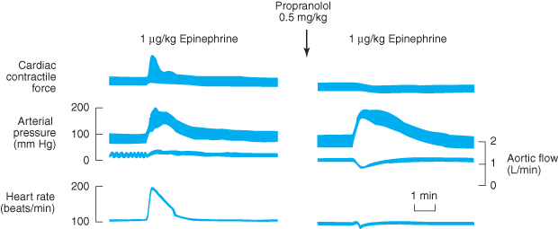
【药理作用】
Notes:
The effect in an anesthetized dog of the injection of epinephrine before and after propranolol. In the presence of a b-receptor-blocking agent, epinephrine no longer augments the force of contraction (measured by a strain gauge attached to the ventricular wall) nor increases cardiac rate. Blood pressure is still elevated by epinephrine because vasoconstriction is not blocked. (Reproduced, with permission, from Shanks RG: The pharmacology of b sympathetic blockade. Am J Cardiol 1966;18:312.)

Slide 20
【药理作用】
(2) 支气管平滑肌
使支气管平滑肌收缩而增加呼吸道阻力。可诱发或加重哮喘。
(3) 代谢
糖代谢(α₁、β₂) ：
β受体阻断药和α受体 阻断药合用可拮抗AD的升高血糖作用。
脂肪代谢(β₁ 、β₃)：
β受体阻断药减少游离脂肪酸自脂肪组织的释放。
Notes:
普萘洛尔不影响正常人的血糖水平，也不影响胰岛素的降血糖作用，但能延缓用胰岛素后血糖水平的恢复。←抑制了低血糖引起儿茶酚胺释放所致的糖原分解。

Slide 21
【药理作用】
（4）甲状腺功能的影响：
阻断β-R →抑制T4转化为T3
(5) 肾素：
阻断球旁器细胞的β₁-R→肾素释放↓，肾素-血管紧张素-醛固酮系统功能削弱→降BP。
Notes:
ISA通常较弱，被β-R阻断作用所掩盖。当耗竭体内的儿茶酚胺后，可以显现出其激动受体作用。

Slide 22
【药理作用】
2. 内在拟交感活性
有些药物除了有β-R阻断作用，还有较弱地兴奋β-R作用，这一特性称为内在拟交感活性(intrinsic sympathomimetic activity, ISA)。
抑制心肌收缩力，减慢HR，收缩支气管作用较不具备ISA的药物为弱。

Slide 23
【药理作用】
3. 膜稳定作用(membrane stabilizing activity)
降低细胞膜对离子的通透性，具有与局部麻醉作用及奎尼丁样的作用，称膜稳定作用。
常用量时与治疗作用无明显关系。
4. 眼
减少房水生成，降低眼压如噻吗洛尔；
Notes:
膜稳定作用仅在高于临床有效血药浓度几十倍才发生。

Slide 24
【临床应用】
1. 心律失常
对多种快速型心律失常有效：运动或情绪紧张、激动所致心律失常，或因心肌缺血、强心苷中毒引起的心律失常。
2.心绞痛和心肌梗死
3. 高血压
4. 心衰
5.甲亢及甲状腺中毒危象：控制症状；降低基础代谢率；
6.其他
青光眼：噻吗洛尔
偏头痛，肌肉震颤，酒精中毒等
Notes:
早期用药可以降低心肌梗死病人的复发和猝死率。

Slide 25
【不良反应】
一般不良反应：
恶心、呕吐、腹泻等消化道症状；
偶见过敏性皮疹、血小板减少。
严重不良反应：
心血管反应
2. 诱发或加重支气管哮喘
3. 反跳现象
4. 其他
Notes:
可加重心功能不全、窦性心动过缓和房室传导阻滞，甚至导致重度心功能不全、肺水肿、房室传导完全阻滞乃至心跳骤停等严重后果。阻断血管平滑肌β₂受体，可使外周血管收缩甚至痉挛，引起雷诺病等。

Slide 26
【不良反应】
1. 心血管反应
抑制心功能，使心功能不全、传导阻滞等加重；
外周血管收缩、痉挛→间歇跛行、雷诺症。
2. 诱发或加重支气管哮喘。
3. 反跳现象
突然停药，原有病情加重：BP↑、心律失常、心绞痛发作次数↑、心梗、猝死。
4. 其他
幻觉、失眠、抑郁等。

Slide 27
【禁忌证】
严重心功能不全、窦性心动过缓、重度房室传导阻滞、支气管哮喘等。

Slide 28
一、β₁、β₂受体阻断药
普萘洛尔(Propranolol, 心得安)
【体内过程】
1. 首关效应明显，血浆蛋白结合率90%，生物利用度较低(30%)。
2. 口服个体差异大(25倍)，临床用药剂量需个体化。
3. 长期或大剂量给药时，肝消除能力饱和，其生物利用度可提高。

Slide 29
【药理作用与临床应用】
为非选择性β-R阻断药， β-R阻断作用强，无ISA。
用药后HR↓，心收缩力↓，心输出量↓，冠脉血流量↓，
心肌耗氧量↓。
治疗心律失常，高血压，心绞痛，甲状腺功能亢进等。
收缩支气管平滑肌。

Slide 30
噻吗洛尔(timolol, 噻吗心安)
特点：
1.是已知作用最强的β受体阻断药。
2.无膜稳定作用及内在拟交感活性。
3. 噻吗洛尔减少房水的生成，降低眼内压，
常用于治疗青光眼。无缩瞳和调节痉挛作用。

Slide 31
吲哚洛尔(pindolol，心得静)
特点：
1. 作用强度为普萘洛尔的6~15倍；
2. 具有较强的内在拟交感活性（激动β₂-R）；
血管平滑肌β₂-R→舒张血管，有利于高血压的治疗；
心肌中少量β₂-R→减少心肌抑制。

Slide 32
二、选择性β 1受体阻断药
阿替洛尔(atenolol, 氨酰心安)
美托洛尔(metoprolol, 美多心安）
特点：
1. 选择性β₁-R阻断药，对β₂-R阻断作用较弱。
2. 降压效果比较好，维持时间比较长，每天给药一次。
3. 无内在拟交感活性。
Notes:
哮喘患者仍需慎用。

Slide 33
三、α、β受体阻断药
拉贝洛尔（labetolol，柳胺苄心定）
特点：
1. 存在明显首过效应，对β受体阻断作用是α受体阻断作用的4~16倍
2. 直接扩张血管，增加肾血流
3. 多用于中、重度高血压，心绞痛

Slide 34
阿罗洛尔（arottnolol）：
高血压合并冠心病疗效佳
卡维地洛（carvedilol）：无ISA作用
轻中度高血压（原发性高血压）
心衰（第一个用于治疗心衰的β受体阻断剂）

Slide 35
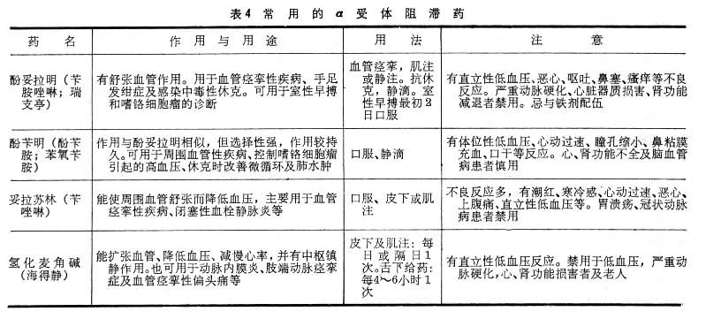

Slide 36
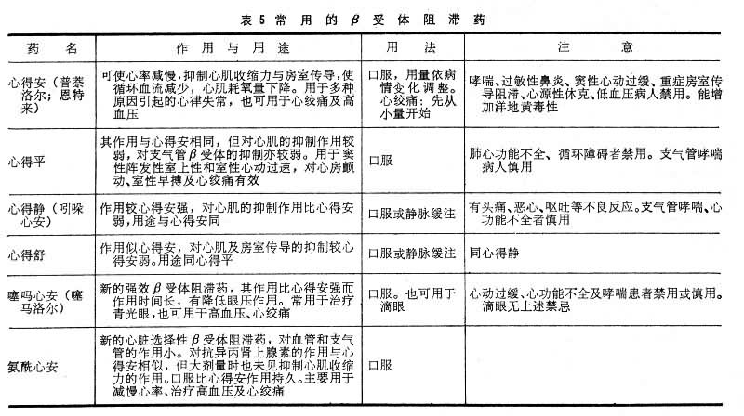

Slide 37
